Slide 1
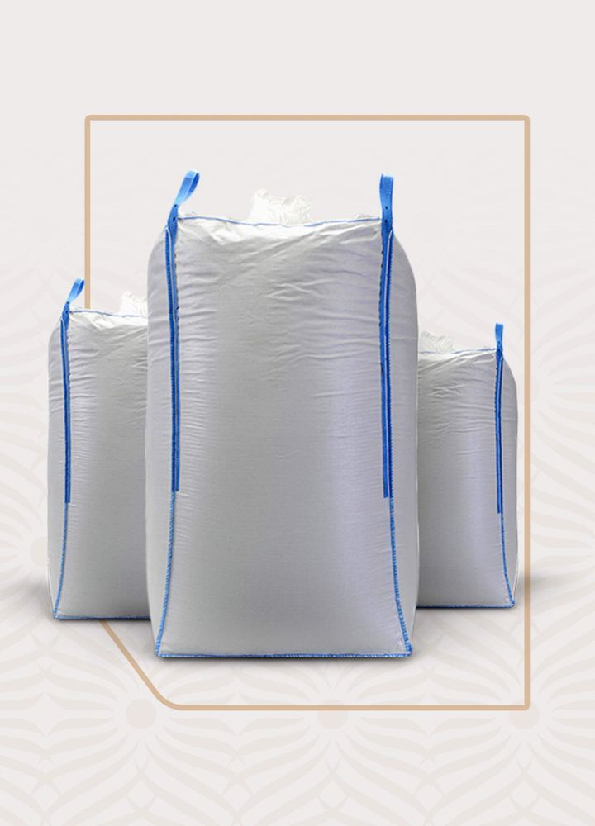

STRATÉGIE RÉSEAUX SOCIAUX · CLIENTS PROFESSIONNELS
Des publications
aux demandes
de devis
Une méthode simple pour que LinkedIn, Facebook et WhatsApp apportent à COTIPLAST de nouveaux clients en Côte d’Ivoire.
Proposition · octobre 2026

Slide 2

Le principe : un seul objectif, la demande de devis
Les réseaux ne vendent pas un big bag. Ils ouvrent la conversation avec la personne qui achète.
01
02
03
Être trouvé
Être contacté
Être mesuré
Quand un acheteur cherche un fournisseur d’emballages, il voit une entreprise solide, active et joignable.
Chaque publication finit par une seule action : écrire sur WhatsApp ou demander un devis sur le site.
On compte les demandes de devis qui viennent des réseaux, pas les mentions « J’aime ».
COTIPLAST · Trouver des clients grâce aux réseaux sociaux
2

Slide 3
Qui viser en priorité
Quatre familles d’acheteurs, chacune reliée à une gamme de COTIPLAST.
Agro-industrie et export
BTP et matériaux
Cacao, café, riz, sucre, engrais.
Ce qu’on leur montre : Sacs tissés, big bags
Qui décide : Responsable achats, directeur d’usine
Ciment, sable, granulats, produits chimiques.
Ce qu’on leur montre : Sacs, big bags, films
Qui décide : Directeur achats, responsable logistique
Agroalimentaire et cosmétique
Eau, boissons et distribution
Marques qui vendent en rayon.
Ce qu’on leur montre : Packaging, étiquettes, manchons
Qui décide : Directeur marketing, responsable production
Usines, entrepôts, grossistes.
Ce qu’on leur montre : Films étirables et rétractables
Qui décide : Responsable supply chain, chef d’entrepôt
COTIPLAST · Trouver des clients grâce aux réseaux sociaux
3

Slide 4
Un rôle précis pour chaque canal
LinkedIn
Convaincre les décideurs
La page COTIPLAST montre l’usine, la qualité et les gammes. Les commerciaux et la direction contactent directement les acheteurs ciblés depuis leur propre profil.
Facebook
Toucher les PME et les distributeurs
Beaucoup de transformateurs, de grossistes et de petites marques ivoiriennes y sont actifs. Des publicités ciblées en Côte d’Ivoire y coûtent peu.
WhatsApp Business
Transformer l’intérêt en devis
Un numéro dédié, le catalogue des gammes, des réponses prêtes à l’emploi et un message d’accueil qui pose les bonnes questions.
Le site cotiplast.net
Rassurer et recueillir
Un formulaire de devis court, lié depuis chaque publication, pour ceux qui préfèrent écrire par e-mail.
COTIPLAST · Trouver des clients grâce aux réseaux sociaux
4

Slide 5
De la publication au devis : le chemin du client
C’est ce chemin qui fait des résultats. Une belle publication sans réponse rapide ne rapporte rien.
Il voit
Il écrit
On qualifie
On chiffre
On relance
une publication ou une publicité
›
sur WhatsApp ou via le formulaire
›
4 questions posées tout de suite
›
devis envoyé rapidement
›
appel ou message après quelques jours
LES 4 QUESTIONS DE QUALIFICATION
1. Quel produit voulez-vous emballer ? 2. Quel type d’emballage et quelles dimensions ?
3. Quel volume par mois ? 4. Pour quand, et dans quelle ville livrer ?
COTIPLAST · Trouver des clients grâce aux réseaux sociaux
5

Slide 6
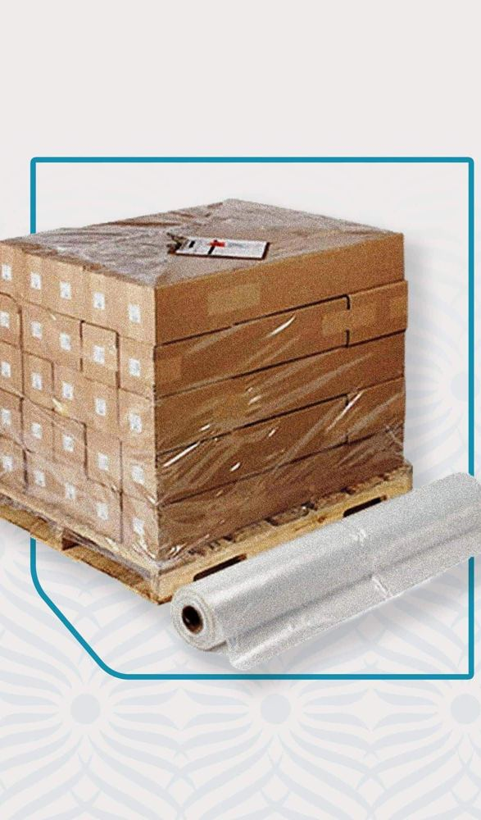
CE QU’ON PUBLIE
Quatre types de publications, en rotation
La gamme : un produit, le problème qu’il règle, la demande de devis. Les 5 publications déjà prêtes ouvrent la série.
L’usine : machines, contrôle qualité, équipes, recyclage. C’est ce qui prouve qu’on peut suivre de gros volumes.
Le conseil d’expert : comment choisir son big bag, quel film pour quelle palette, quelles mentions sur une étiquette.
Le client : une réalisation racontée avec son accord écrit, avec le problème, la solution et le résultat.
Rythme : 2 publications par semaine sur LinkedIn, 3 sur Facebook, le matin en semaine.
COTIPLAST · Trouver des clients grâce aux réseaux sociaux
6

Slide 7
Aller chercher les clients sur LinkedIn
Le canal qui rapporte le plus vite en B2B : des personnes qui contactent des personnes.
1. Une liste de 50 entreprises cibles par famille d’acheteurs, avec le nom du décideur.
2. Des profils soignés pour la direction et les commerciaux : photo, titre clair, lien vers COTIPLAST.
3. Chaque semaine, chaque commercial invite une vingtaine de décideurs, commente leurs publications et partage celles de COTIPLAST.
4. Pas de vente dans l’invitation. On propose de l’aide, puis un échange.
5. Tout est noté dans un tableau ou le logiciel de suivi commercial.
EXEMPLE DE PREMIER MESSAGE
Bonjour [Prénom], je suis [Prénom], chez COTIPLAST, fabricant d’emballages à Yopougon.
Je vois que [Entreprise] conditionne [produit]. Nous fabriquons des [sacs tissés / big bags / films] sur mesure pour ce type d’activité.
Seriez-vous d’accord pour un échange de 15 minutes sur vos besoins actuels ?
COTIPLAST · Trouver des clients grâce aux réseaux sociaux
7

Slide 8
La publicité payante : petit, mesuré, puis élargi
On teste sur 4 semaines, on garde ce qui apporte des demandes de devis, on coupe le reste.
Facebook et Instagram
À lancer en premier
LinkedIn
À tester ensuite
Ciblage : Côte d’Ivoire, Abidjan et les zones industrielles, personnes qui s’intéressent à l’industrie, à l’agro-industrie, au commerce de gros.
Format : formulaire de contact intégré ou bouton « Envoyer un message WhatsApp ».
Message : une gamme, un bénéfice, « Devis gratuit ».
Ciblage précis par poste (achats, supply chain, production) et par secteur.
Plus cher par contact, mais chaque contact est un décideur.
À réserver aux familles d’acheteurs qui ont le plus de valeur.
Le chiffre qui décide : ce que coûte une demande de devis, comparé à ce que rapporte un nouveau client.
COTIPLAST · Trouver des clients grâce aux réseaux sociaux
8

Slide 9
Le plan sur 90 jours
MOIS 1
Préparer
MOIS 2
Lancer
MOIS 3
Accélérer
• Pages LinkedIn et Facebook mises à jour
• WhatsApp Business avec catalogue et réponses prêtes
• Formulaire de devis sur le site
• Liste des 50 entreprises cibles
• Relevé des demandes actuelles (point de départ)
• Publications au rythme prévu
• Prospection LinkedIn par les commerciaux
• Première campagne publicitaire test sur Facebook
• Point hebdomadaire sur les demandes reçues
• On garde ce qui apporte des devis, on arrête le reste
• Premier témoignage client publié
• Test de la publicité LinkedIn
• Bilan chiffré et objectifs du trimestre suivant
COTIPLAST · Trouver des clients grâce aux réseaux sociaux
9

Slide 10
Les chiffres à suivre chaque mois
Un seul tableau, rempli par l’équipe commerciale. Les objectifs se fixent après le premier mois, une fois le point de départ connu.
Demandes de devis
Devis envoyés
Combien, et par quel canal (LinkedIn, Facebook, WhatsApp, site).
Combien de demandes deviennent un vrai chiffrage.
Clients signés
Coût par demande
Nouveaux clients venus des réseaux et chiffre d’affaires réalisé.
Budget publicitaire du mois divisé par le nombre de demandes.
Délai de réponse
Audience utile
Temps moyen entre le premier message et la réponse de COTIPLAST.
Abonnés et vues chez les décideurs ciblés : à suivre, sans en faire un objectif.
Astuce : demander à chaque nouveau contact « Comment nous avez-vous connus ? » et noter la réponse.
COTIPLAST · Trouver des clients grâce aux réseaux sociaux
10

Slide 11
Ce qu’il faut de COTIPLAST pour démarrer
Une personne responsable des réponses, sur WhatsApp et en messages privés, qui répond dans la journée.
Les accès aux pages LinkedIn et Facebook, et un numéro WhatsApp Business dédié.
Des photos et vidéos de l’usine, prises sur place, et l’accord d’utiliser les photos produits.
L’accord écrit des clients avant de citer leur nom ou leur emballage.
Un budget publicitaire de test pour le deuxième mois, à fixer par la direction.
La liste des secteurs et des clients prioritaires, validée par la direction commerciale.
Première étape : une réunion d’une heure pour valider les cibles et désigner le responsable des réponses.
COTIPLAST · Trouver des clients grâce aux réseaux sociaux
11

